Slide 1
ع عـ

Slide 2
عـا
عـو
عي

Slide 3
عُ
عَ
عِ

Slide 4
كلمات تبدأ بحرف العين

Slide 5
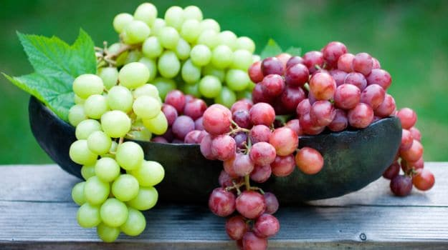
عِـنـب

Slide 6
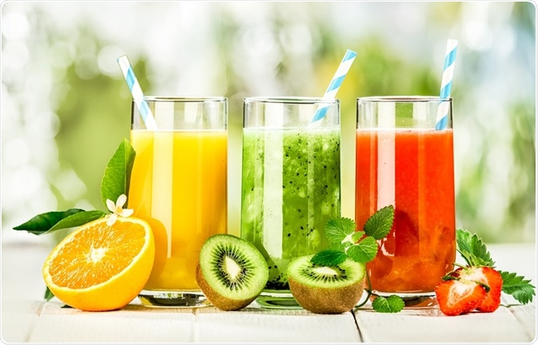
عَـصـيـر

Slide 7
عَـسـل

Slide 8
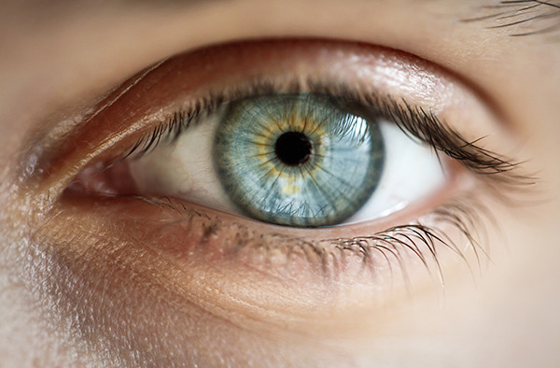
عَـيـن

Slide 9
عَـنـكـبـوت

Slide 10
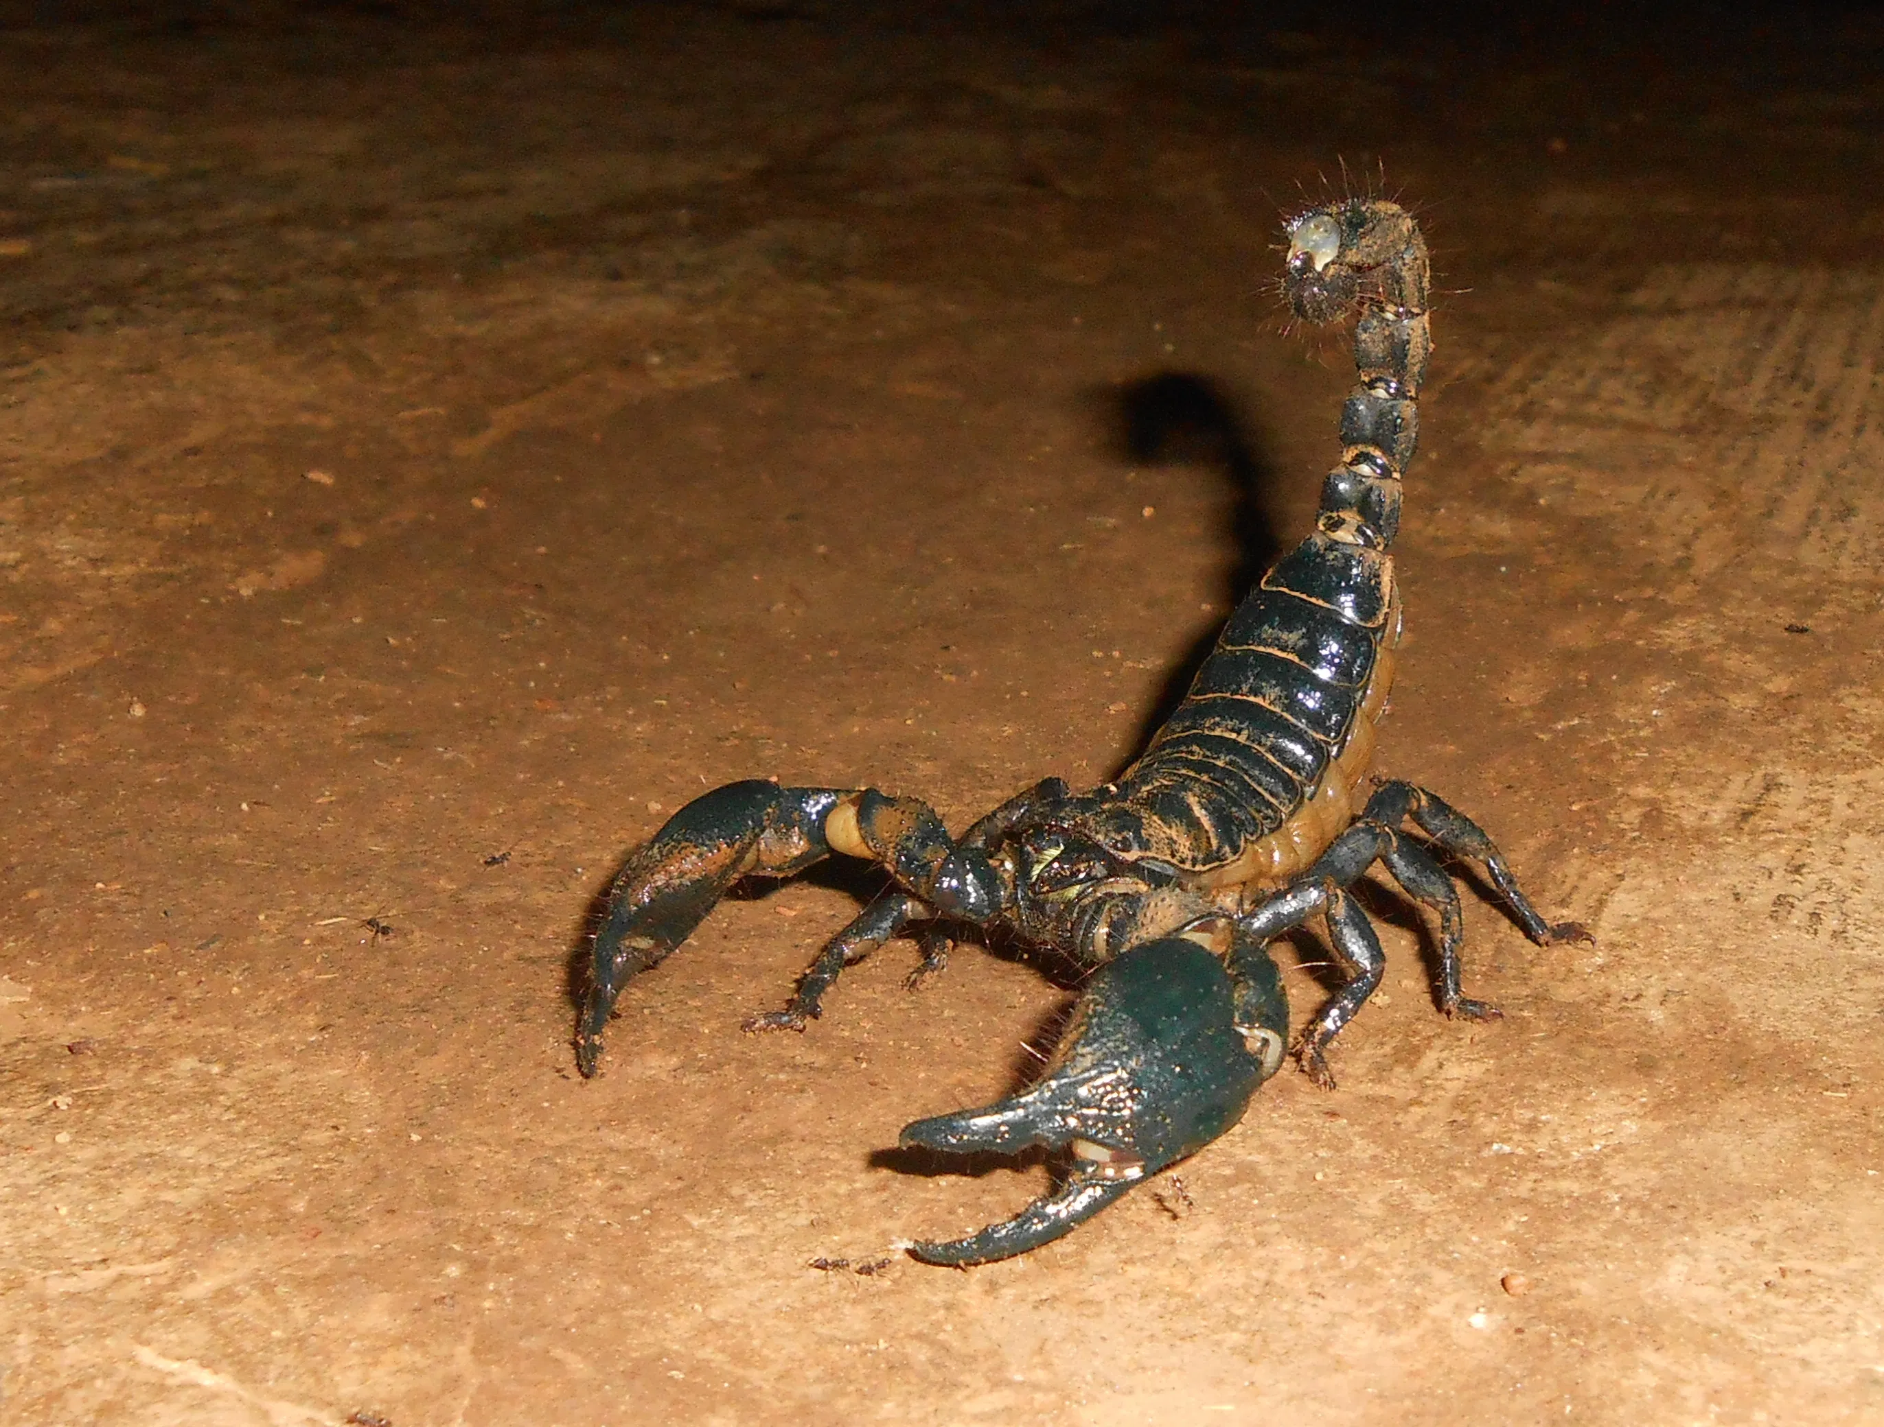
عَـقـرب

Slide 11
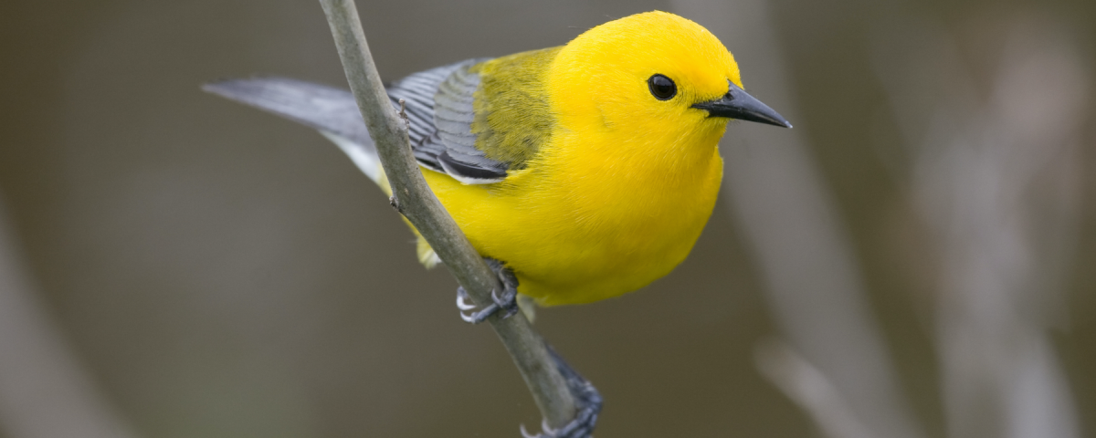
عُـصـفـور

Slide 12
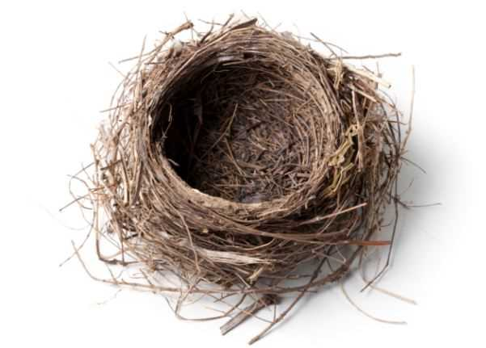
عُـش

Slide 13
عُـشـب

Slide 14
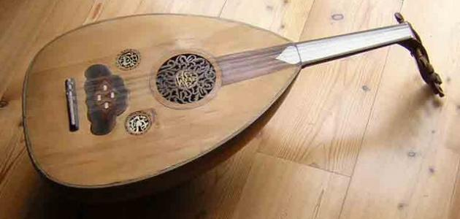
عـود

Slide 15
عـامـود

Slide 16
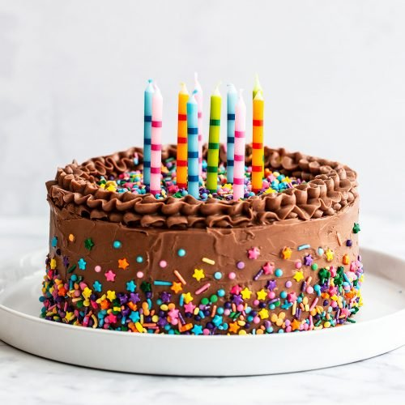
عـيـد

Slide 17
عَـشـرة

Slide 18
عَـلـم

Slide 19
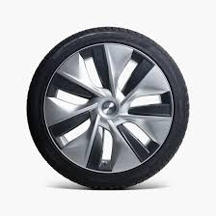
عَـجـل

Slide 20
عُـلـبـة

Slide 21
عِـطـر

Slide 22
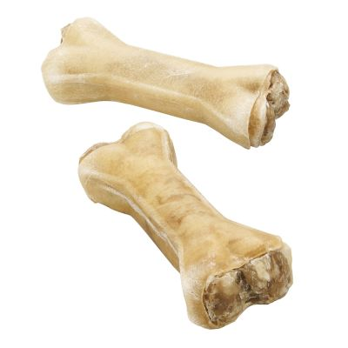
عَـظم

